Slide 1

NÁZEV ŠKOLY: Základní škola a Mateřská škola Nedvědice, okres Brno – venkov, příspěvková organizace
AUTOR: Mgr. Ladislava Kobzová
NÁZEV: VY_32_13_07 Vejcorodí savci
TEMA: Přírodopis 8. ročník
ČÍSLO PROJEKKTU: 2674/21/7.1.4/2011
Notes:
Styl výše uvedené tabulky pro doplnění informací k materiálu si můžete zvolit sami. Důležité je dodržet náležitosti v ní uvedené.

Slide 2
Anotace
Prezentace slouží k opakování na téma: vejcorodí
Slide 3 – žák vyznačí výskyt vejcorodých živočichů
Slide 4 – žák správně pojmenuje zástupce vejcorodých
Slide 5 – žák opraví špatná tvrzení na tvrzení správná

Slide 3
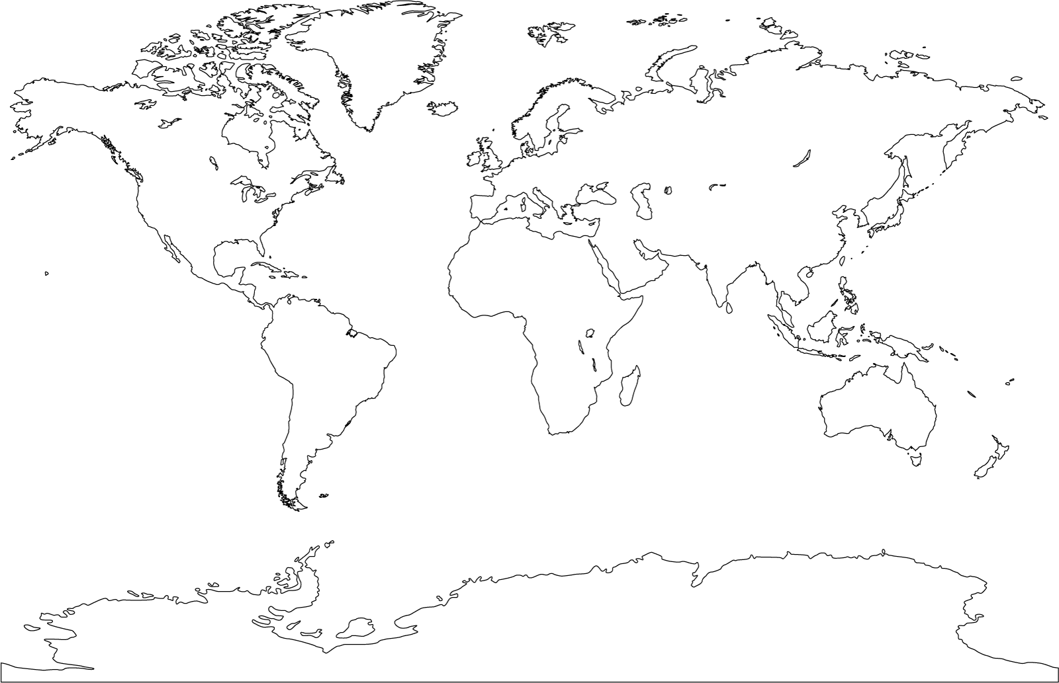
Vejcorodí savci
Kde žijí vejcorodí savci? Vyznač.
www.mapysveta.eu

Slide 4
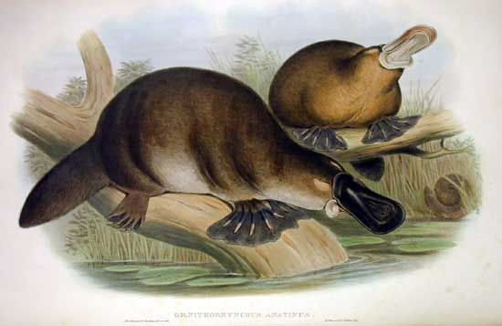
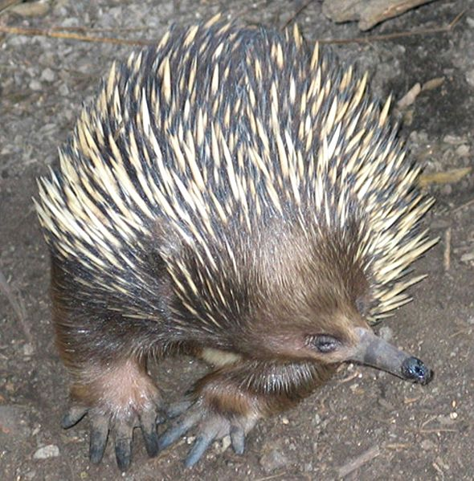
Vejcorodí savci
K obrázkům vejcorodých savců napiš jejich název.
Popiš živočicha.
Zdroj obrázku:cs.wikipedia.cz

Slide 5
Rozhodni, zda jsou věty správné. Nesprávné oprav.
Vejcorodí jsou nejprimitivnější savci.______________________
Samice mají vyvinuté mléčné bradavky.____________________
Mláďata olizují kapky mléka z kůže._______________________
Vejcorodí žijí po celém světě. _____________________________
Ptakopysk má čelisti podobající se kachnímu zobáku.________
Ptakopysk se živí rostlinami._____________________________
Ježura hledá potravu pomocí hrabavých nohou s dlouhými drápy._________________________________________________
Ježura se živí mravenci a termity.___________________________
Ptakopysk žije po celý život v páru._________________________

Slide 6
Zdroj:
Vaněčková I., Skýbová J., Markvartová D., Hejda T., PŘÍRODOPIS 8, učebnice pro základní školy a gymnázia, 2006, Fraus, 128 s.
Zdroj obrázků:
GOULD, J., . Http://cs.wikipedia.org [online][cit. 2012-08-2].Dostupné z WWW http://cs.wikipedia.org/wiki/Soubor:Platypus-sketch.jpg
ESTER, I., . Http://cs.wikipedia.org [online][cit. 2012-08-2].Dostupné z WWW http://cs.wikipedia.org/wiki/Soubor:Echidna_ST_03.jpg

